Slide 1
Определение цикла
Цикл — это многократно повторяющийся фрагмент программы.
Циклы необходимы программисту для многократного выполнения одного и того же кода, пока истинно какое-то условие. Если условие всегда истинно, то такой цикл называется бесконечным, у такого цикла нет точки выхода.

Slide 2
Определение цикла с предусловием
Цикл с предусловием — цикл, который выполняется пока истинно некоторое условие, указанное перед его началом. Это условие проверяется до выполнения тела цикла, поэтому тело может быть не выполнено ни разу (если условие с самого начала ложно).

Slide 3
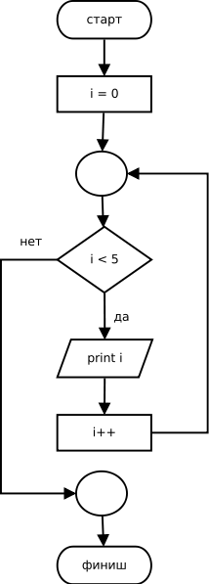
Блок-схема цикла с предусловием

Slide 4
Цикл while
while(<условие>)
{
<тело цикла>
}
Последовательность инструкций, предназначенная для многократного исполнения, называется телом цикла. Единичное выполнение тела цикла называется итерацией. Выражение определяющее, будет в очередной раз выполняться итерация, или цикл завершится, называется условием выхода или условием окончания цикла. Переменная, хранящая текущий номер итерации, называется счётчиком итераций цикла или просто счётчиком цикла.

Slide 5
Практика
1) Написать программу, которая 10 раз выводит на экран имя и фамилию
2) Написать программу, которая выводит на экран таблицу квадратов первых десяти целых чисел.
3) Написать программу для подсчета суммы чисел от 1 до 100.
4) Найти сумму чисел от 100 до 200 кратных 3

Slide 6
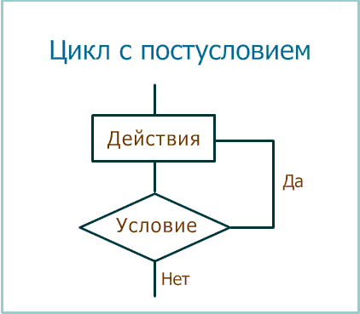
Цикл с постусловием
Цикл с постусловием — цикл, в котором условие проверяется после выполнения тела цикла. Отсюда следует, что тело всегда выполняется хотя бы один раз

Slide 7
Цикл do-while
do
{
<тело цикла>
}
while(<условие продолжения цикла>)

Slide 8
Пример использования цикла do-while
$i=0; // инициализация счетчика
do{
echo $i;
$i++;
}
while($i>5); //условие

Slide 9
Инструкции управления течением цикла
Иснтрукция break обеспечивает выход из цикла
Инструкция continue – позволяет выйти из текущей итерации и перейти к следующей

Slide 10
Практика-2
Вывести числа от 100 до 80, исключая число 90. Использовать два варианта циклов
Вывести трехзначное число в обратном порядке

Slide 11
Цикл FOR
for (/*выражение1*/; /*выражение2*/; /*выражение3*/){
/*один оператор или блок операторов*/;
}
Выражение 1 - объявление (и) или инициализация, ранее объявленной, переменной-счетчика, которая будет отвечать за истинность условия в цикле for.
Пример: $i = 0;
Выражение 2 - это условие продолжения цикла for, оно проверяется на истинность.
Пример: $i<10;
Выражение 3 изменяет значение переменной-счетчика.
Пример: $i++;
Таким образом, имеем:
for ( $i = 0; $i < 15; $i++){тело цикла}

Slide 12
Сравнение цикла for и while
for ($i = 0; $i < 10; $i++)
{
... тело цикла
}
Цикл for фактически представляет собой другую форму
записи цикла while
$i = 0;
while ($i < 10)
{
... тело цикла
$i++;
}

Slide 13
Оператор continue в цикле FOR
for ($i = 1; $i <= 10; $i++){
if ($i < 9)
continue;
echo $i;
}

Slide 14
Практика
В сберкассу на трёхпроцентный вклад положили S рублей.Какой станет сумма вклада через N лет.
Даны натуральные числа от 20 до 50.Напечатать те из них, которые делятся на 3, но не делятся на 5.

Slide 15
Определение массива данных
Массив — упорядоченный набор данных, для хранения данных одного типа, идентифицируемых с помощью одного или нескольких индексов. В простейшем случае массив имеет постоянную длину и хранит единицы данных одного и того же типа.

Slide 16
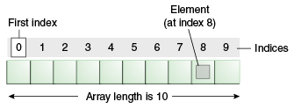
Размерность массива
Размер или длина массива — это общее количество элементов в массиве. Размер массива задаётся при создании массива и не может быть изменён в дальнейшем, т. е. нельзя убрать элементы из массива или добавить их туда, но можно в существующие элементы присвоить новые значения. Индекс начального элемента — 0, следующего за ним — 1 и т. д. Индекс последнего элемента в массиве — на единицу меньше, чем размер массива.

Slide 17
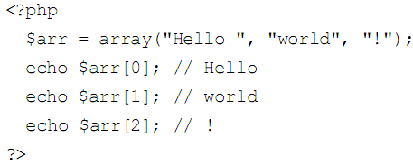
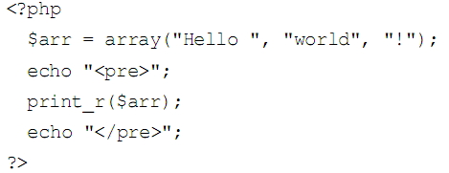
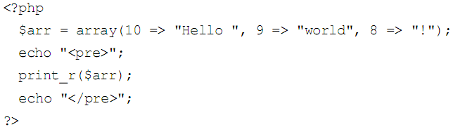
Инициализация массива

Slide 18
Практика
Создайте массив mas, содержащий значения: 10,20,30,………90,100.

Slide 19
Длина массива
Длину любого созданного массива не обязательно запоминать, потому что имеется функция count(), которая позволяет его определить:
$a[0] = 1;
$a[1] = 3;
$a[2] = 5;
$result = count($a);
// $result = 3

Slide 20
Обход массива
$brands = array (0 => “Audi", 1 => «BMW",
2 => “VW");
$len_brands = count ($brands); // вычисление //количества элементов
for ($i = 0; $i < $len_brands; $i++) {
echo $brands[$i] . "‹br›"; // вывод элемента
}

Slide 21
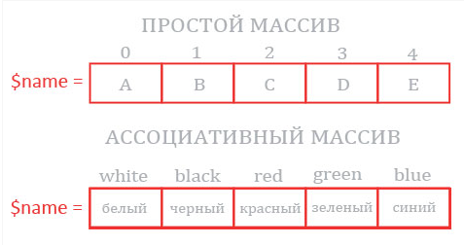
Ассоциативные массивы
В качестве индексов массивов могут выступать не только числа, но и строки. В последнем случае массив называют ассоциативным, а индексы называют ключами. Если в качестве индексов массива выступают числа, он называется индексным.

Slide 22
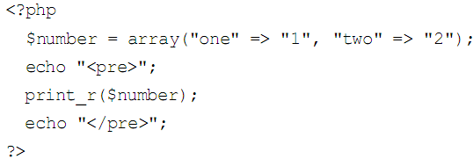
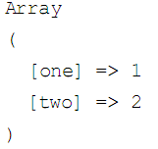
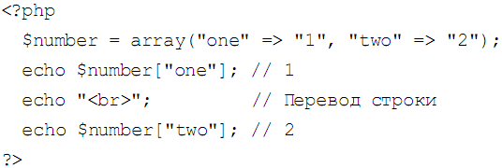
Инициализация ассоциативного массива

Slide 23
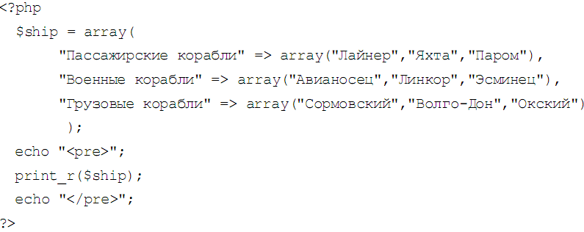
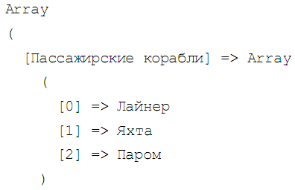
Многомерные массивы
В качестве элементов массива могут выступать другие массивы, в этом случае говорят о многомерных массивах. Принцип создания многомерных массивов аналогичен созданию одномерных. Массивы можно создавать, обращаясь к элементам или используя вложенные конструкции array().

Slide 24
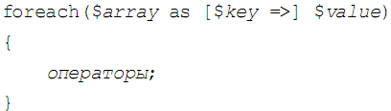
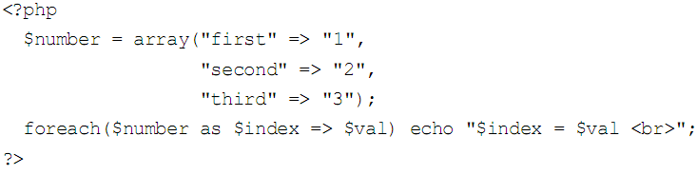

Цикл foreach
Обход массива в цикле можно организовать при помощи оператора foreach, который специально создан для ассоциативных массивов и имеет следующий синтаксис:

Slide 25
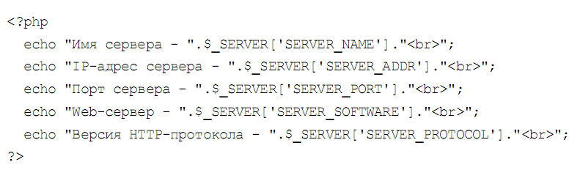
Суперглобальный массив $_SERVER
PHP содержит ряд предопределенных массивов, которые доступные из любой части программы. Одним из самых востребованных суперглобальных массивов является массив $_SERVER
Название элемента | Значение элемента
$_SERVER[‘HTTP_REFERER’] | Адрес страницы, с которой посетитель пришел на данную страницу
$_SERVER[‘REMOTE_ADDR’] | IP адрес клиента
$_SERVER[‘SERVER_NAME’] | Имя сайта (доменное имя)
$_SERVER[‘SERVER_ADDR’] | IP адрес сервер

